Slide 1
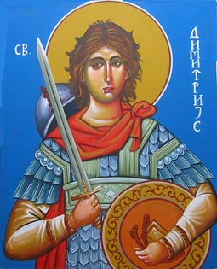
Свети Димитрије Солунски Мироточиви
ППТ презентација з
за
5. разред
www.vjeronauka.weebly.com

Slide 2
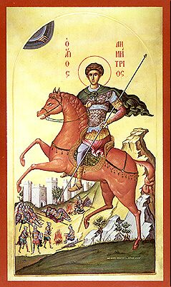
Живио у III и IV вијеку
Отац му је био војвода, а када је он умро, христоборни Максимијан поставио је Димитрија, умјесто оца, за солунског војводу и градоначелника
Овај славни чудотворни светитељ био је једино дијете добрих и благороднихродитеља.

Slide 3
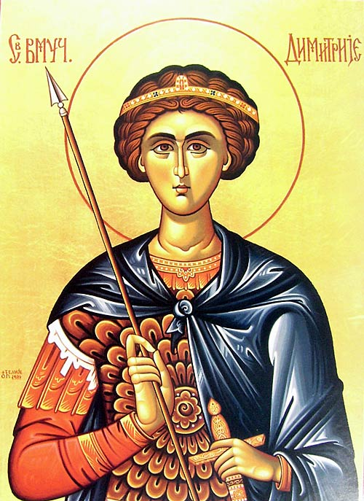
Многобожачки цар је наредио
Да Димитрије истребљује
хришћане
Међутим, Свети Димитрије не само да није послушао цара већ је хришћане помагао и штитио

Slide 4
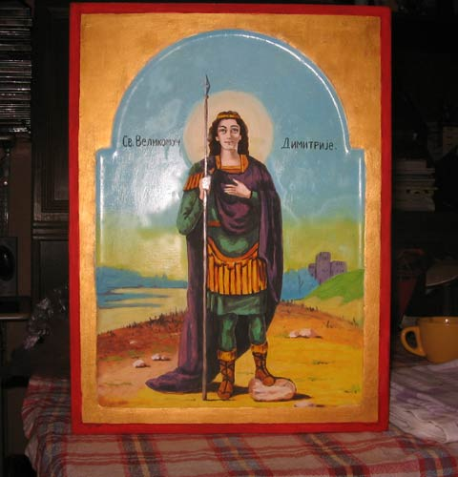
Свети Димитрије је, знајући шта га чека, раздијелио сав свој иметак и мирно ступио у тамницу спреман на страдање које му предстоји. Послије неколико дана војници су изболи копљима светитеља, иако су га нашли на молитви.
Тијело му би бачено, те га хришћани тајно узеше и сахранише
8.Новембра 306.год.
На мјесту где је сахрањен, веломжа из Илирије, по имену Леонтије, који се излијечио од тешке болести на гробу овога светитеља и мученика, у знак захвалности је подигао цркву.

Slide 5
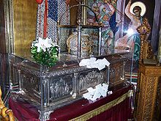
МОШТИ
КРСТАШИ
Мошти Светог Димитрија у цркви Светог Димитрија у Солуну.
Тијело светог Димитрија је потпуно читаво, нетрулежно и дуго је било на Западу, однето од крсташа и тек је 1979. године пронађено у Јужној Италији и враћено у Солун и положено у цркву-базилику Св. Димитрија.

Slide 6
Свети Димитрије сматра се заштитником Солуна, а Руси га сматрају и заштитником Сибира
По томе какво је вријеме на Митровдан веровало се да ће тако бити сљедеће љето
Иначе Митровдан се светкује и као бећарски празник и овчарски дан, јер су се на овај дан исплаћивали бећари - чувари стоке.

Slide 7
Осим што много српских породица за Крсну славу и заштитника имају светог Димитрија, тај дан је код нас био легендаран по "Хајдучком растанку", како би хајдуци негде презимили и поново се састали о Ђурђевдану наредне године
За Митровдан свако треба да је
код своје куће,
јер ако није, вјерује се да ће
преко цијеле године
ноћивати по туђим кућама

